Slide 1


木马攻击
冰河木马实验
汇报人：赵润梅 何露
指导教师：黄泽伟

Slide 2
目录
实验目的
1
实验环境
2
实验内容
3
实验总结
4

Slide 3
PART 01
实验目的
观察冰河木马在计算机网络中的行为，分析其对网络安全的影响

Slide 4
理解木马的基本原理
学习木马程序的工作方式及其对系统安全的危害
木马的定义与分类
冰河木马的功能特点
木马传播途径
木马的危害性分析
木马是一种伪装成合法程序的恶意软件，分为远程控制型、数据破坏型等不同类型。
冰河木马具有远程控制、文件操作、注册表修改等功能，常用于非法入侵和信息窃取。
木马可通过电子邮件附件、恶意链接、软件漏洞等方式传播，危害系统安全。
冰河木马可能窃取用户隐私数据、破坏系统文件、导致系统性能下降等问题。

Slide 5

实验目标
掌握冰河木马的运行机制及对网络安全的影响
学习木马行为特征
提高安全防范意识
通过实验观察冰河木马的行为特征，理解其在网络环境中的活动模式。
通过实验认识木马的危害性，增强对恶意软件的识别和防范能力。
分析木马攻击手段
总结防护策略
研究冰河木马如何绕过传统安全措施，实施远程控制和数据窃取。
根据实验结果，总结针对木马攻击的有效防护措施，提高系统的安全性。

Slide 6
PART 02
实验环境
描述实验所需的软硬件环境及配置要求

Slide 7
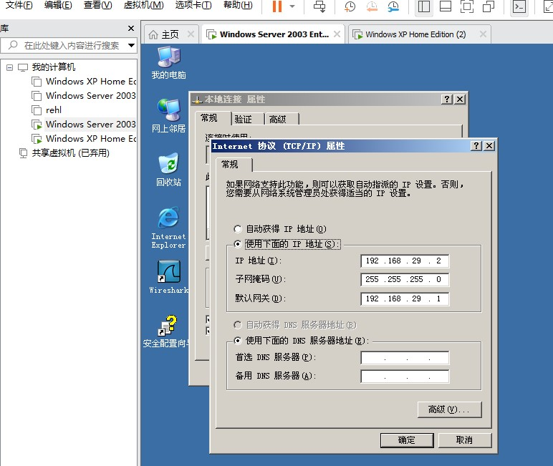

虚拟机配置
设置虚拟机环境以支持实验操作
1
2
虚拟机操作系统
IP地址设置
使用Windows 2003 Server和Windows XP两台虚拟机进行实验。
Windows 2003 Server IP地址为192.168.X.2，Windows XP IP地址为192.168.X.3。

Slide 8
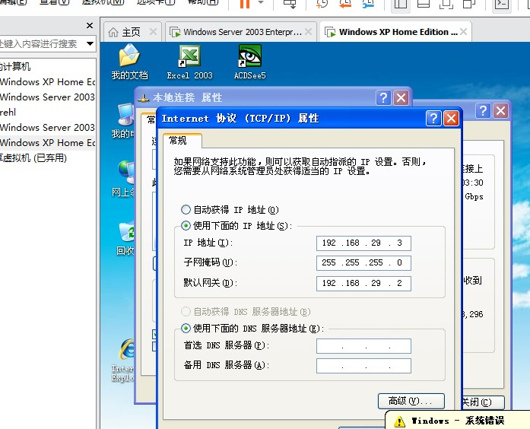
虚拟机配置
设置虚拟机环境以支持实验操作
3
4
网关配置
实验组划分
网关地址设置为192.168.X.2（X为主机IP最后一个字节）。
每位学生单独使用一组虚拟机进行实验，确保实验环境独立性。

Slide 9
安全环境准备
配置虚拟机的安全环境以保障实验过程可控
关闭防火墙
禁用杀毒软件
在实验前关闭虚拟机的防火墙功能，以便观察木马行为。
暂时禁用杀毒软件，避免干扰木马的正常运行。
数据备份
快照功能
在实验前对虚拟机重要数据进行备份，防止数据丢失。
利用虚拟机快照功能保存初始状态，便于实验后恢复。

Slide 10
PART 03
实验内容
详细描述实验的具体步骤及操作流程

Slide 11
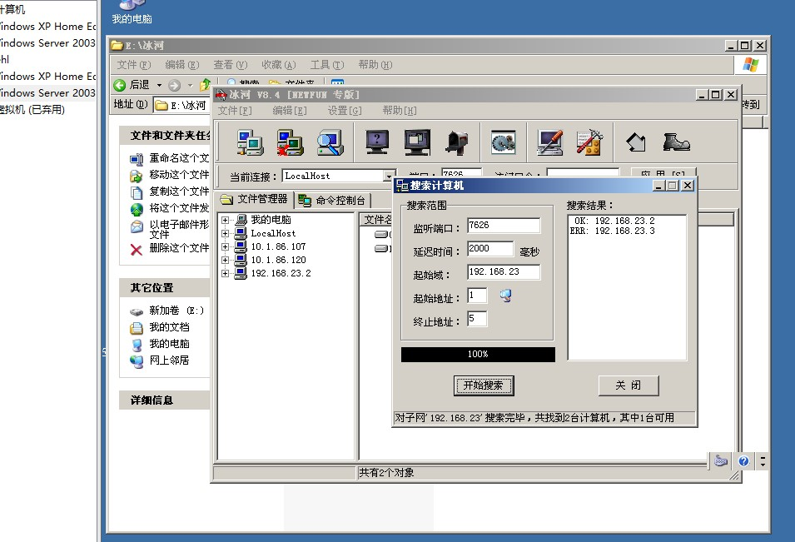
冰河木马客户端运行
在Windows 2003 Server上运行冰河木马客户端，了解其常用功能
测试远程控制功能
使用客户端测试远程控制功能，如文件传输、命令执行等。
启动客户端程序
打开冰河木马客户端，连接到指定的服务器端。

Slide 12
冰河木马客户端运行
在Windows 2003 Server上运行冰河木马客户端，了解其常用功能
查看日志记录
分析功能模块
查看客户端的日志记录，分析其通信行为。
研究冰河木马客户端的主要功能模块及其作用。

Slide 13
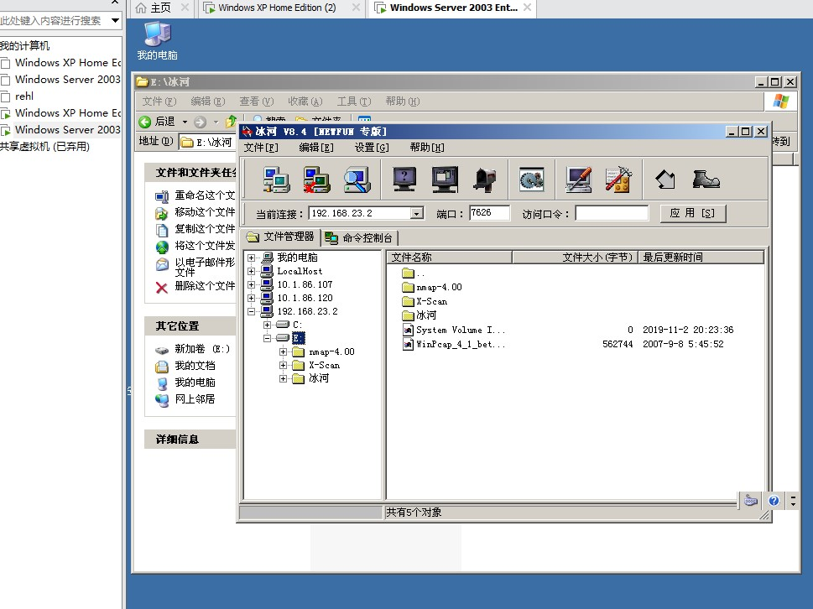
种植冰河木马服务器端
在Windows XP上种植冰河木马服务器端，并由Windows 2003 Server控制
安装服务器端程序
将冰河木马服务器端程序安装到Windows XP虚拟机中。

Slide 14
种植冰河木马服务器端
在Windows XP上种植冰河木马服务器端，并由Windows 2003 Server控制
配置服务器端参数
设置服务器端的监听端口、密码等参数。

Slide 15
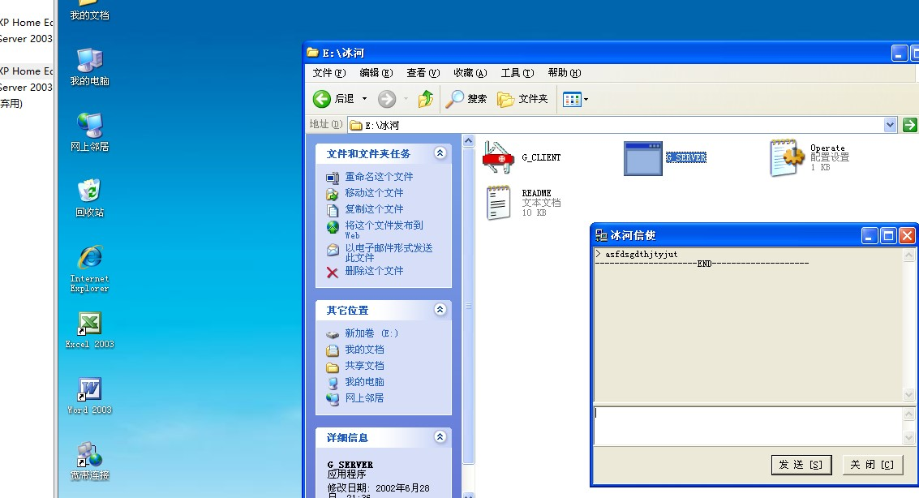
种植冰河木马服务器端
在Windows XP上种植冰河木马服务器端，并由Windows 2003 Server控制
测试连接功能
观察木马行为
使用Windows 2003 Server客户端连接Windows XP服务器端。
记录木马在局域网内的行为特征，分析其对系统的影响。

Slide 16
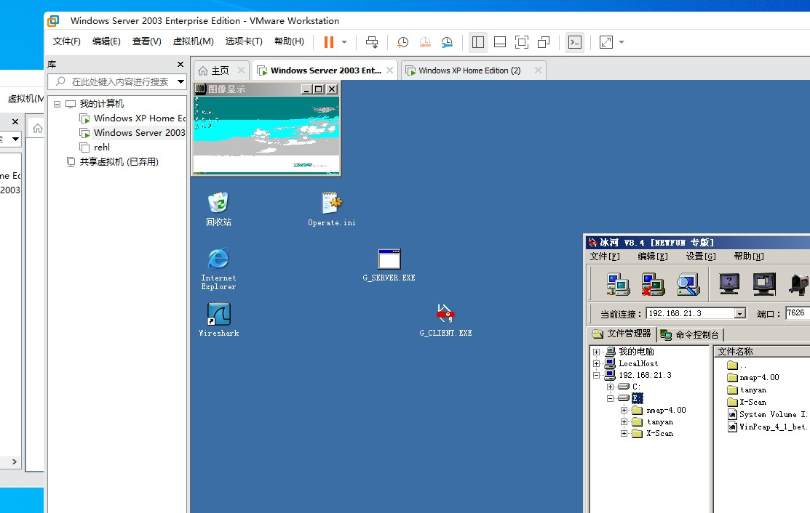
查杀冰河木马
使用杀毒软件查杀Windows XP上的冰河木马
启用杀毒软件
分析查杀效果
开启杀毒软件，扫描并查杀冰河木马。
记录查杀过程中的日志信息，评估查杀效果。

Slide 17
查杀冰河木马
使用杀毒软件查杀Windows XP上的冰河木马
清理残留文件
恢复系统状态
删除木马相关的残留文件和注册表项。
检查系统状态，确保恢复正常运行。

Slide 18
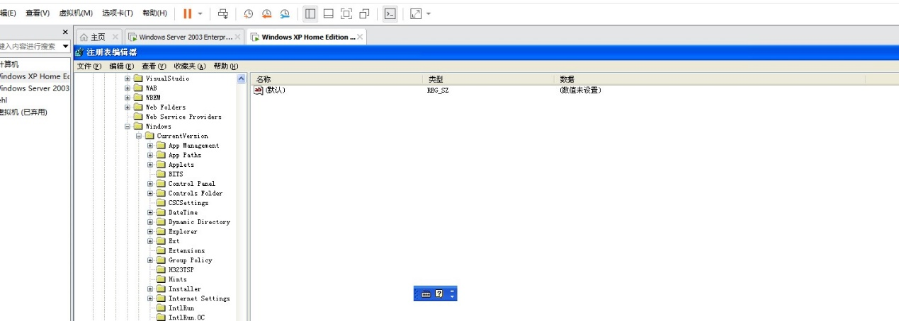
手动删除冰河木马
重新种植木马
在Windows XP上再次种植冰河木马服务器端。
修改注册表
手动修改注册表项，禁用木马启动项。
再次种植冰河木马，并手动删除相关文件和注册表项

Slide 19
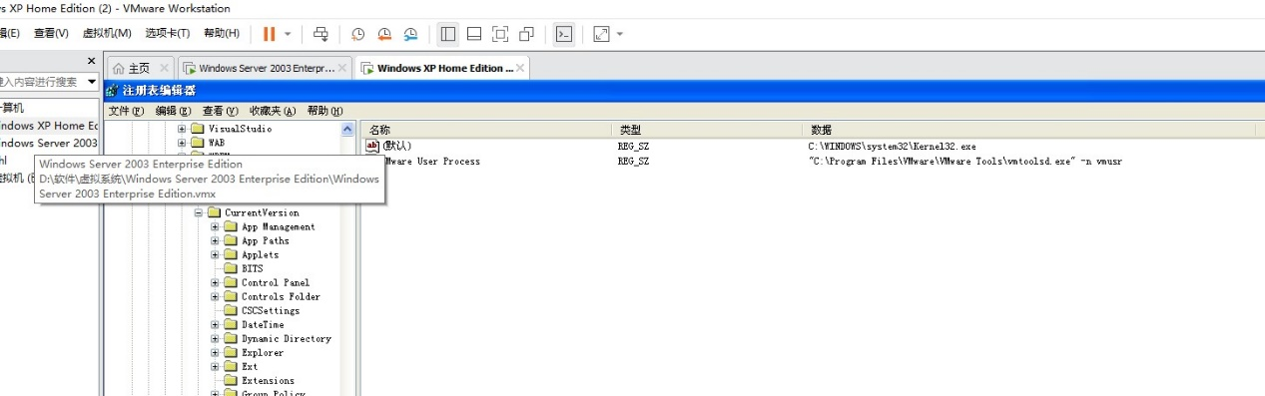
手动删除冰河木马
删除木马文件
删除木马相关文件，清理系统垃圾。
验证删除效果
检查系统是否成功清除木马，确保安全。
再次种植冰河木马，并手动删除相关文件和注册表项

Slide 20
PART 04
实验总结
分析实验结果，总结木马威胁及防护措施

Slide 21

实验发现
总结实验中发现的问题及木马特性
1
2
虚拟机环境并非绝对安全
木马灵活性与适应性
虚拟机环境虽有一定隔离性，但仍可能被木马攻击。
冰河木马能绕过传统安全措施，具备较强的灵活性和适应性。
3
行为分析的重要性
对木马行为进行深入分析有助于提升恶意软件检测能力。

Slide 22
防护建议
加强安全意识
定期更新系统补丁
提出针对木马攻击的有效防护措施
提高用户对恶意软件的认识，增强安全防范意识。
及时安装系统补丁，修复已知漏洞，降低被攻击风险。
部署安全软件
强化网络安全配置
安装并定期更新杀毒软件，实时监控系统安全状态。
合理配置防火墙、访问控制等安全策略，保护网络环境。

Slide 23
谢谢

